Slide 1

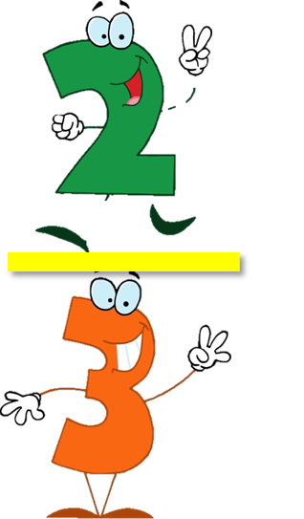

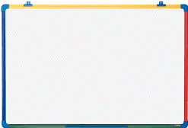

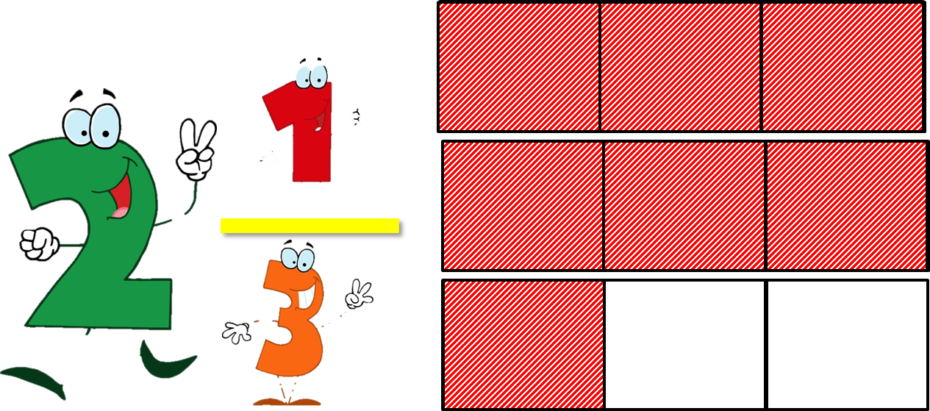
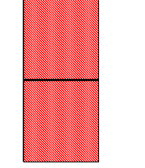
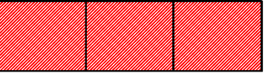

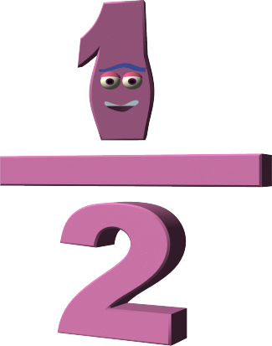
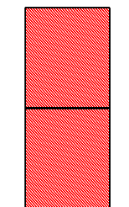
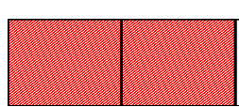


Jogo de Pista
Números Racionais
“jogo da cobra”
Prof DA Vera Pato

Slide 2
INÍCIO

Slide 3

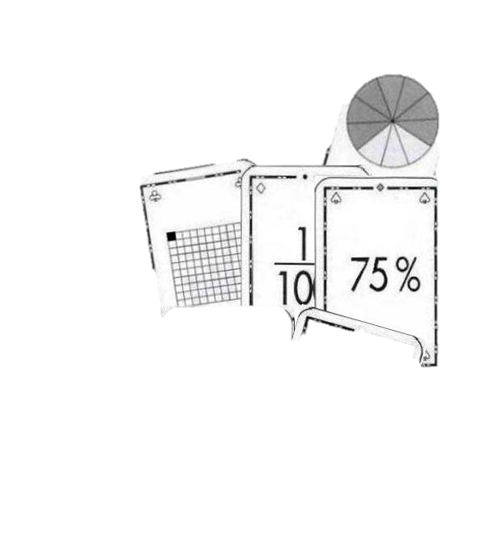




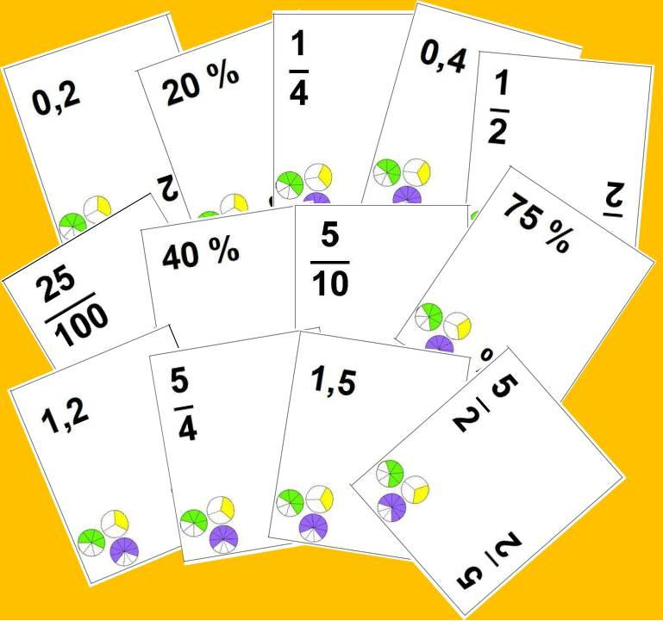





1
Escolhe um dos números desta carta e representa-o graficamente ou na reta numérica.

Slide 4
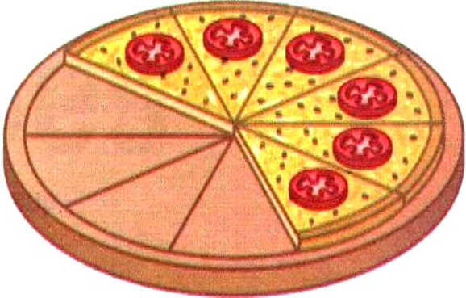

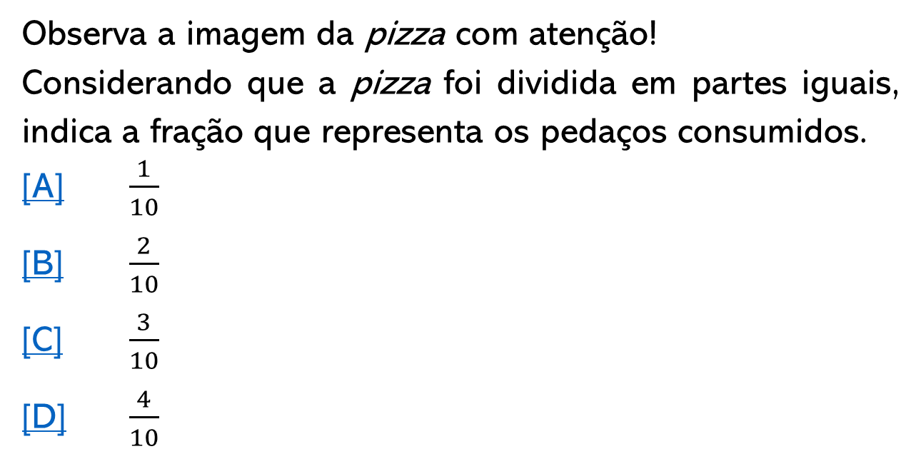
2
Observa a imagem da pizza com atenção!
Considerando que a pizza foi dividida em partes iguais, indica a fração que representa os pedaços consumidos.
[A] $\frac{1}{10}$
[B] $\frac{2}{10}$
[C] $\frac{3}{10}$
[D] $\frac{4}{10}$
Questão 2

Slide 5

Pensa melhor!
Tenta mais uma vez!
Voltar à pergunta

Slide 6


Parabéns! Conseguiste!
Avançar para a próxima pergunta

Slide 7


3
Observa o hexágono regular.
Qual é a fração que representa a parte sombreada?
[A] $\frac{5}{6}$
[B] $\frac{2}{6}$
[C] $\frac{6}{2}$
[D] $\frac{6}{5}$
Questão 3

Slide 8
Pensa melhor!
Tenta mais uma vez!
Voltar à pergunta

Slide 9
Parabéns! Conseguiste!
Avançar para a próxima pergunta

Slide 10
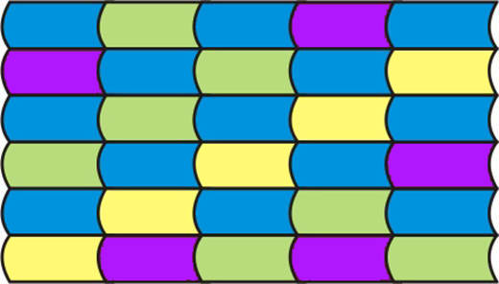

4
Observa a figura e indica a fração que representa a parte azul.
[A] $\frac{5}{30}$
[B] $\frac{7}{30}$
[C] $\frac{10}{30}$
[D] $\frac{13}{30}$
Questão 4

Slide 11
Pensa melhor!
Tenta mais uma vez!
Voltar à pergunta

Slide 12
Parabéns! Conseguiste!
Avançar para a próxima pergunta

Slide 13

5
Seleciona a opção que corresponde à seguinte sequência:
dois sétimos; treze décimos; cinco dezoito avos; vinte e dois milésimos.
[A] $\frac{2}{7} ,$ $\frac{5}{18}$, $\frac{13}{100}$, $\frac{22}{10}$
[B] $\frac{2}{7}$, $\frac{13}{10}$, $\frac{5}{18}$, $\frac{22}{1000}$
[C] $\frac{2}{7}$, $\frac{13}{100}$, $\frac{5}{18}$, $\frac{22}{10}$
[D] $\frac{22}{1000}$, $\frac{2}{7}$, $\frac{5}{18}$, $\frac{13}{10}$
Questão 5

Slide 14
Pensa melhor!
Tenta mais uma vez!
Voltar à pergunta

Slide 15
Parabéns! Conseguiste!
Avançar para a próxima pergunta

Slide 16
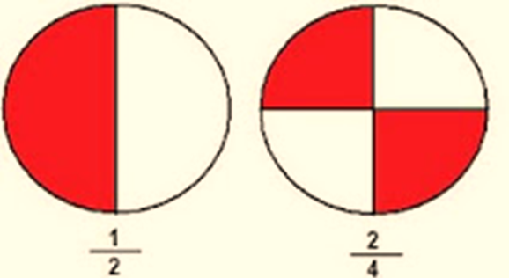

6
Seleciona a fração equivalente às frações representadas na figura.
[A] $\frac{1}{5}$
[B] $\frac{4}{8}$
[C] $\frac{5}{6}$
[D] $\frac{5}{7}$
Questão 6

Slide 17
Pensa melhor!
Tenta mais uma vez!
Voltar à pergunta

Slide 18
Parabéns! Conseguiste!
Avançar para a próxima pergunta

Slide 19
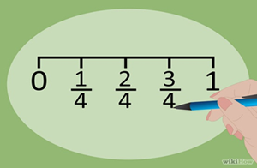

7
Identifica a fração, representada na reta numérica, que é equivalente a $\frac{1}{2}.$
[A] $\frac{1}{5}$
[B] $\frac{1}{4}$
[C] $\frac{2}{4}$
[D] $\frac{3}{4}$
Questão 7

Slide 20
Pensa melhor!
Tenta mais uma vez!
Voltar à pergunta

Slide 21
Parabéns! Conseguiste!
Avançar para a próxima pergunta

Slide 22

8
Na reta numérica, a fração $\frac{3}{4}$ localiza-se entre que números inteiros?
[A] 0 ao 1
[B] 1 ao 2
[C] 2 ao 3
[D] 4 ao 5
Questão 8

Slide 23
Pensa melhor!
Tenta mais uma vez!
Voltar à pergunta

Slide 24
Parabéns! Conseguiste!
Avançar para a próxima pergunta

Slide 25
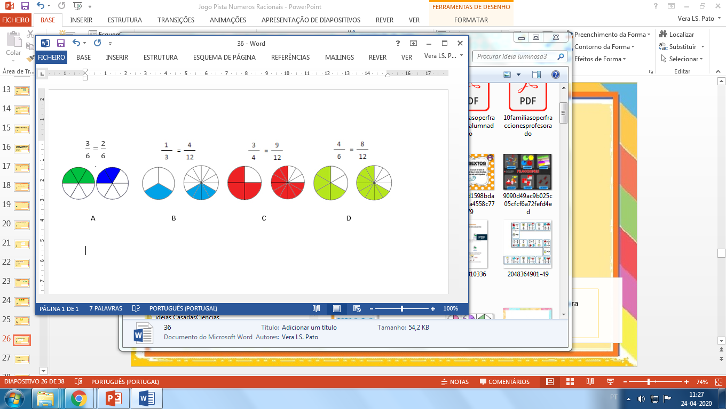
9
Qual das seguintes igualdades é falsa?
[A] A
[B] B
[C] C
[D] D.
Questão 9

Slide 26
Pensa melhor!
Tenta mais uma vez!
Voltar à pergunta

Slide 27
Parabéns! Conseguiste!
Avançar para a próxima pergunta

Slide 28
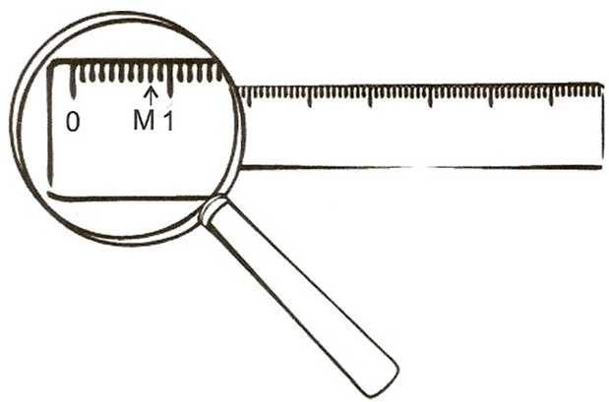

10
Que fração está representada pela letra M na régua?
[A] $\frac{1}{10}$
[B] $\frac{3}{10}$
[C] $\frac{5}{10}$
[D] $\frac{8}{10}$
Questão 10

Slide 29
Pensa melhor!
Tenta mais uma vez!
Voltar à pergunta

Slide 30
Parabéns! Conseguiste!
Avançar para a próxima pergunta

Slide 31
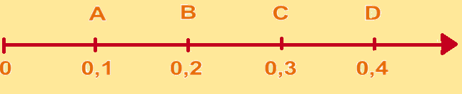

11
Na reta numérica, a fração $\frac{1}{5}$ representa-se pelo ponto identificado pela letra
[A] A.
[B] B.
[C] C.
[D] D.
Questão 11

Slide 32
Pensa melhor!
Tenta mais uma vez!
Voltar à pergunta

Slide 33
Parabéns! Conseguiste!
Avançar para a próxima pergunta

Slide 34
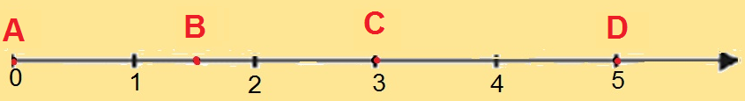

12
Na reta numérica, o numeral misto $1\frac{1}{2}$ representa-se pelo ponto identificado pela letra
[A] A.
[B] B.
[C] C.
[D] D
Questão 12

Slide 35
Pensa melhor!
Tenta mais uma vez!
Voltar à pergunta

Slide 36
Parabéns! Conseguiste!
Avançar para a próxima pergunta

Slide 37


13
Na reta numérica, o numeral misto $3\frac{1}{2}$ representa-se pelo ponto identificado pela letra
[A] A.
[B] B.
[C] C.
[D] D.
Questão 13

Slide 38
Pensa melhor!
Tenta mais uma vez!
Voltar à pergunta

Slide 39
Parabéns! Conseguiste!
Avançar para a próxima pergunta

Slide 40

14
A Marina bebeu $\frac{3}{4}$ de um copo de água.
Qual é a representação decimal que corresponde a essa fração?
[A] 0,2
[B] 0,25
[C] 0,5
[D] 0,75
Questão 14

Slide 41
Pensa melhor!
Tenta mais uma vez!
Voltar à pergunta

Slide 42
Parabéns! Conseguiste!
Avançar para a próxima pergunta

Slide 43









15
Seleciona a opção que apresenta as frações por ordem decrescente.
[A] $\frac{3}{6}$; $\frac{1}{5}$; $\frac{3}{12}$; $\frac{4}{10}$
[B] $\frac{3}{6}$; $\frac{4}{10}$; $\frac{3}{12}$; $\frac{1}{5}$
[C] $\frac{4}{10}$; $\frac{3}{12}$; $\frac{1}{5}$; $\frac{3}{6}$
[D] $\frac{1}{5}$; $\frac{3}{6}$; $\frac{4}{10}$; $\frac{3}{12}$
$$\frac{3}{6}$$
$$\frac{4}{10}$$
$$\frac{3}{12}$$
$$\frac{1}{5}$$
Questão 15

Slide 44
Pensa melhor!
Tenta mais uma vez!
Voltar à pergunta

Slide 45
Parabéns! Conseguiste!
Avançar para a próxima pergunta

Slide 46
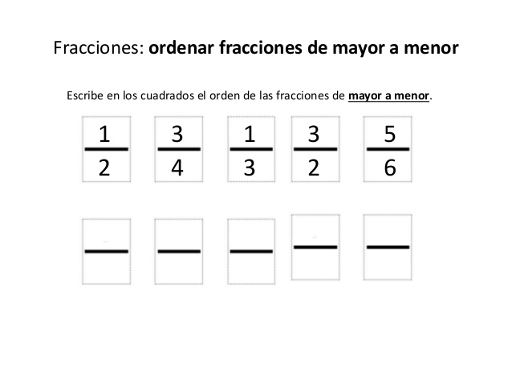

16
Seleciona a opção que apresenta as frações por ordem crescente.
[A] $\frac{1}{2}$; $\frac{1}{3}$; $\frac{3}{2}$; $\frac{3}{4}$; $\frac{5}{6}$
[B] $\frac{5}{6}$; $\frac{3}{4}$; $\frac{3}{2}$; $\frac{1}{3}$; $\frac{1}{2}$
[C] $\frac{1}{3}$; $\frac{1}{2}$; $\frac{3}{4}$; $\frac{3}{2}$; $\frac{5}{6}$
[D] $\frac{1}{3}$; $\frac{1}{2}$; $\frac{3}{4}$; $\frac{5}{6}$; $\frac{3}{2}$
Questão 16

Slide 47
Pensa melhor!
Tenta mais uma vez!
Voltar à pergunta

Slide 48
Parabéns! Conseguiste!
Avançar para a próxima pergunta

Slide 49


17
Observa a figura em que cada círculo está dividido em partes iguais.
Seleciona a opção que representa a parte verde.
[A] 50%
[B] 0.75
[C] $\frac{1}{4}$
[D] $\frac{5}{12}$
Questão 17

Slide 50
Pensa melhor!
Tenta mais uma vez!
Voltar à pergunta

Slide 51
Parabéns! Conseguiste!
Avançar para a próxima pergunta

Slide 52




18
Seleciona o valor da adição.
[A] $\frac{3}{5}$
[B] $\frac{5}{3}$
[C] $\frac{8}{3}$
[D] $\frac{3}{8}$
?
Questão 18

Slide 53
Pensa melhor!
Tenta mais uma vez!
Voltar à pergunta

Slide 54
Parabéns! Conseguiste!
Avançar para a próxima pergunta

Slide 55
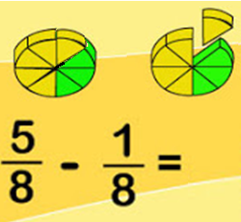

19
Seleciona o valor da subtração.
[A] $\frac{3}{4}$
[B] $\frac{3}{8}$
[C] $\frac{4}{8}$
[D] $\frac{6}{8}$
?
Questão 19

Slide 56
Pensa melhor!
Tenta mais uma vez!
Voltar à pergunta

Slide 57
Parabéns! Conseguiste!
Avançar para a próxima pergunta

Slide 58
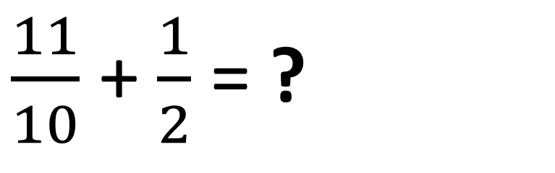

20
Seleciona o valor da adição.
[A] $\frac{15}{10}$
[B] $\frac{12}{10}$
[C] $\frac{5}{2}$
[D] $\frac{8}{5}$
$\frac{11}{10}$ + $\frac{1}{2}$ = ?
Questão 20

Slide 59
Pensa melhor!
Tenta mais uma vez!
Voltar à pergunta

Slide 60
Parabéns! Conseguiste!
Avançar para a próxima pergunta

Slide 61


21
Uma tarefa estava programada para ser realizada em 45 minutos.
Sabendo que o João utilizou um terço desse tempo, quanto tempo, em minutos, demorou a realizar a tarefa?
[A] 7 minutos
[B] 10 minutos
[C] 15 minutos
[D] 25 minutos
$$\frac{1}{3}$$
Questão 21

Slide 62
Pensa melhor!
Tenta mais uma vez!
Voltar à pergunta

Slide 63
Parabéns! Conseguiste!
Avançar para a próxima pergunta

Slide 64

22
Numa corrida de 4 km, o António já percorreu $\frac{3}{4}$km, o João percorreu $\frac{9}{4}$ km, o Martim percorreu $\frac{7}{2}$ km e o Gustavo já completou o percurso. Qual é o atleta que está a $\frac{1}{4}$de completar o primeiro quilómetro?
[A] João
[B] António
[C] Martim
[D] Gustavo
Questão 22

Slide 65
Pensa melhor!
Tenta mais uma vez!
Voltar à pergunta

Slide 66
Parabéns! Conseguiste!
Avançar para a próxima pergunta

Slide 67

23
Identifica a ação que deve ser realizada para determinar o valor da expressão numérica $\frac{7}{6}−\left(\frac{4}{10}+\frac{2}{3}\right)+\frac{1}{3}$ .
[A] Realizar as operações pela ordem em que se apresentam.
[B] Realizar as operações dando prioridade à subtração.
[C] Realizar as operações dando prioridade às adições.
[D] Realizar as operações dando prioridade ao cálculo dentro de parênteses.
Questão 23

Slide 68
Pensa melhor!
Tenta mais uma vez!
Voltar à pergunta

Slide 69
Parabéns! Conseguiste!
Avançar para a próxima pergunta

Slide 70
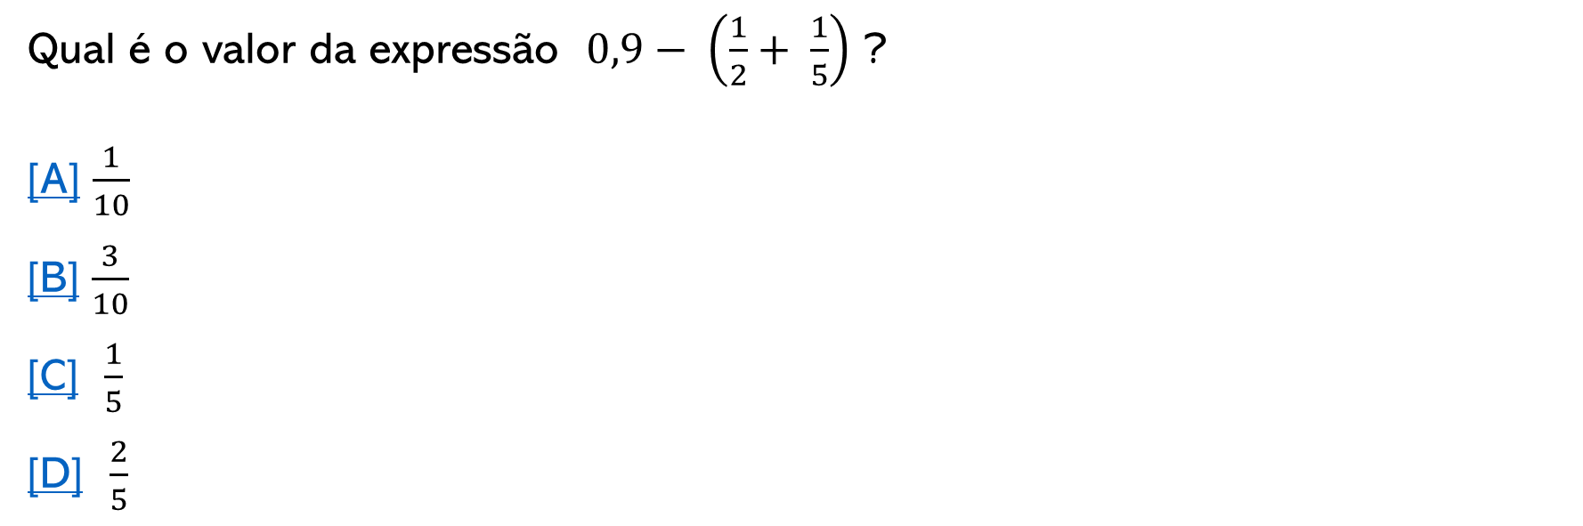
24
Qual é o valor da expressão $0,9− \left(\frac{1}{2}+ \frac{1}{5}\right)$ ?
[A] $\frac{1}{10}$
[B] $\frac{3}{10}$
[C] $\frac{1}{5}$
[D] $\frac{2}{5}$
Questão 24

Slide 71
Pensa melhor!
Tenta mais uma vez!
Voltar à pergunta

Slide 72
Parabéns! Conseguiste!
Avançar para a próxima pergunta

Slide 73

25
Qual é o valor da expressão $\frac{4}{9}+ \frac{2}{3} − \frac{1}{6} ?$
[A] $\frac{8}{9}$
[B] $\frac{5}{6}$
[C] $\frac{3}{12}$
[D] $\frac{17}{18}$
Questão 25

Slide 74
Pensa melhor!
Tenta mais uma vez!
Voltar à pergunta

Slide 75
Parabéns! Conseguiste!
Avançar para a próxima pergunta

Slide 76
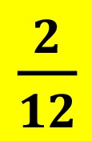



26
Escolhe um dos números desta carta e representa-o graficamente ou numa reta numérica.

Slide 77
FIM
Voltar para o início do jogo

Slide 78


Ficha de Registo
Nome: _____________________________ nº _____ Data: ___/___/_____
Carta | Resposta | Carta | Resposta | Carta | Resposta
1 |  | 11 |  | 21
2 |  | 12 |  | 22
3 |  | 13 |  | 23
4 |  | 14 |  | 24
5 |  | 15 |  | 25
6 |  | 16 |  | 26
7 |  | 17 |  | 27
8 |  | 18 |  | 28
9 |  | 19 |  | 29
10 |  | 20 |  | 30

Slide 79
Chave de Respostas
Carta | Resposta | Carta | Resposta | Carta | Resposta
1 | - | 11 | B | 21 | C
2 | D | 12 | B | 22 | B
3 | B | 13 | B | 23 | D
4 | D | 14 | D | 24 | C
5 | B | 15 | A | 25 | D
6 | B | 16 | D
7 | C | 17 | A
8 | A | 18 | D
9 | A | 19 | C
10 | D | 20 | D

Slide 80
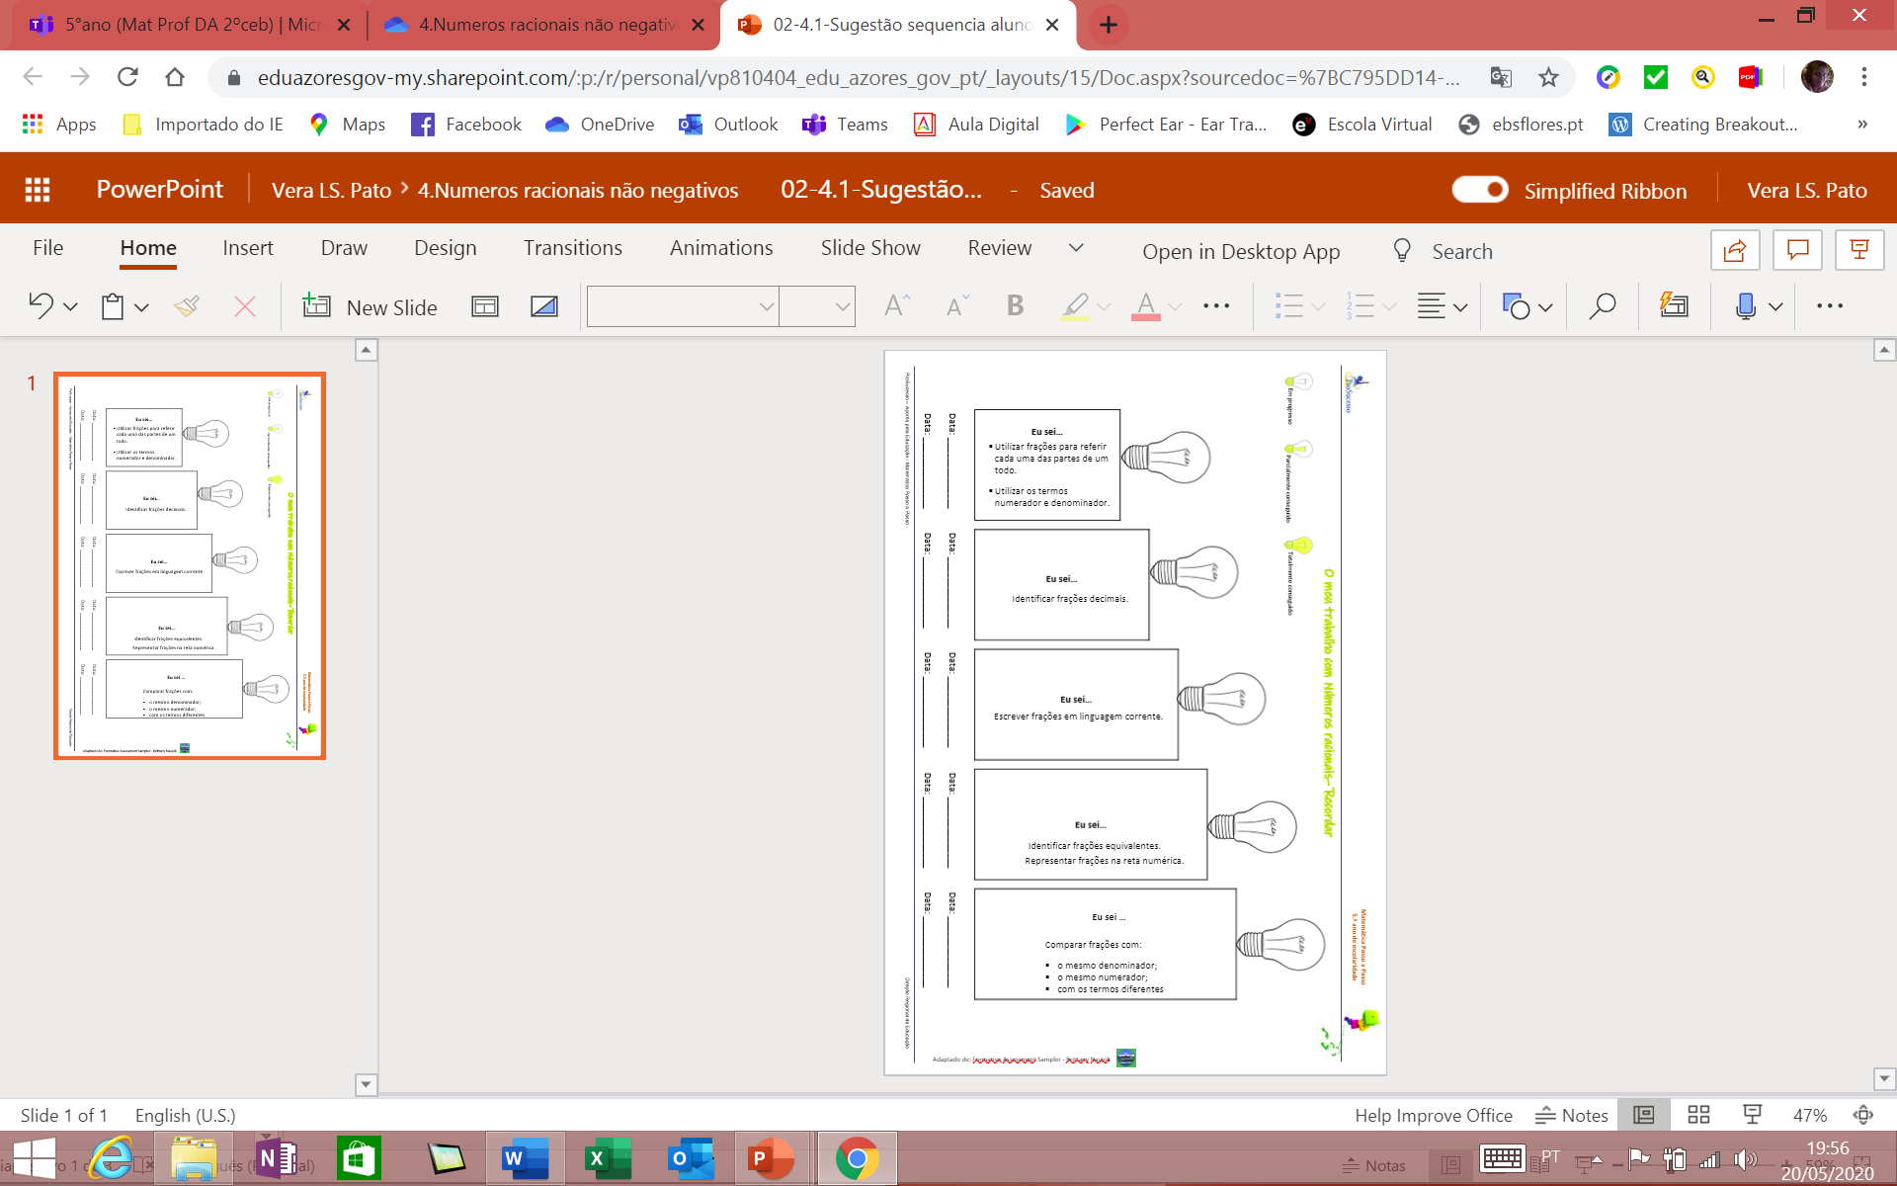

Slide 81
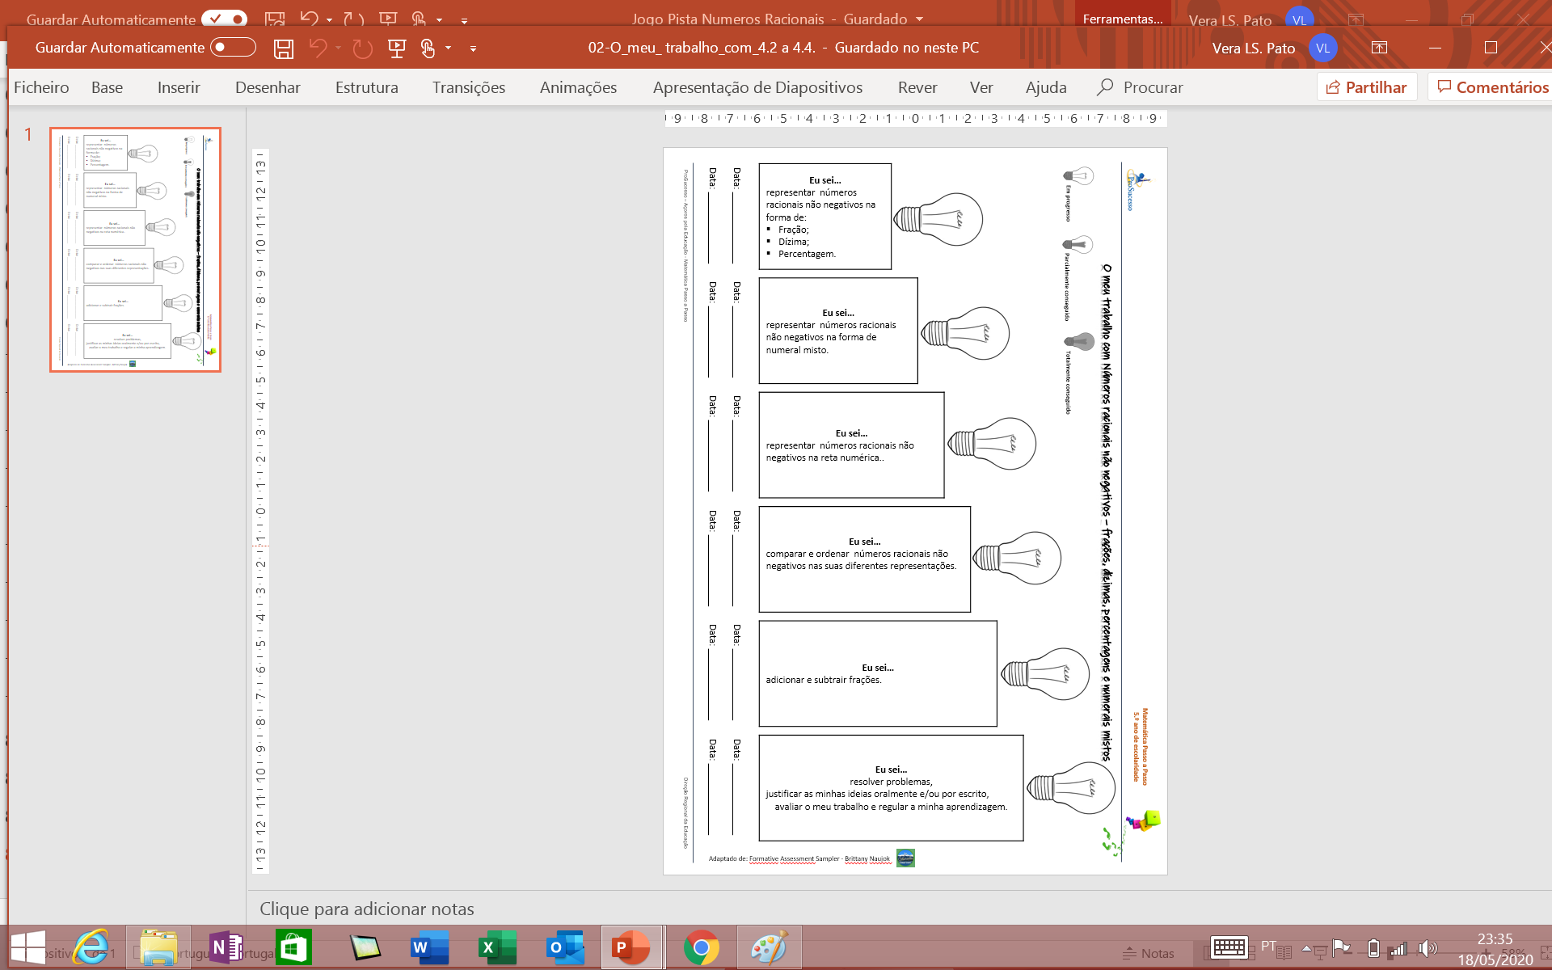

Slide 82


O que é que eu aprendi com esta atividade?

